Slide 1

特斯拉
“软件定义汽车”
学习感悟
汇报人：XXX
时间：2021.2.22

Slide 2

目录
01
软件定义汽车
什么是“软件定义汽车”
软件如何定义汽车
02
软件定义风机
未来的风机

Slide 3
PART 01
软件定义汽车
什么是“软件定义汽车”
软件如何定义汽车

Slide 4

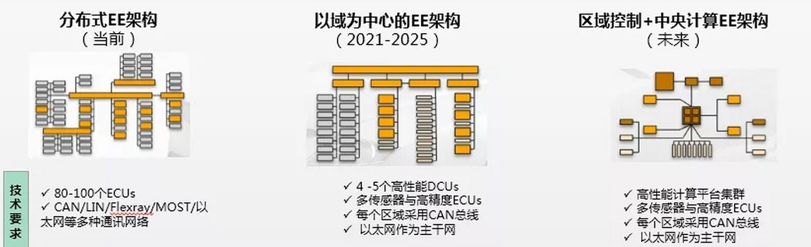
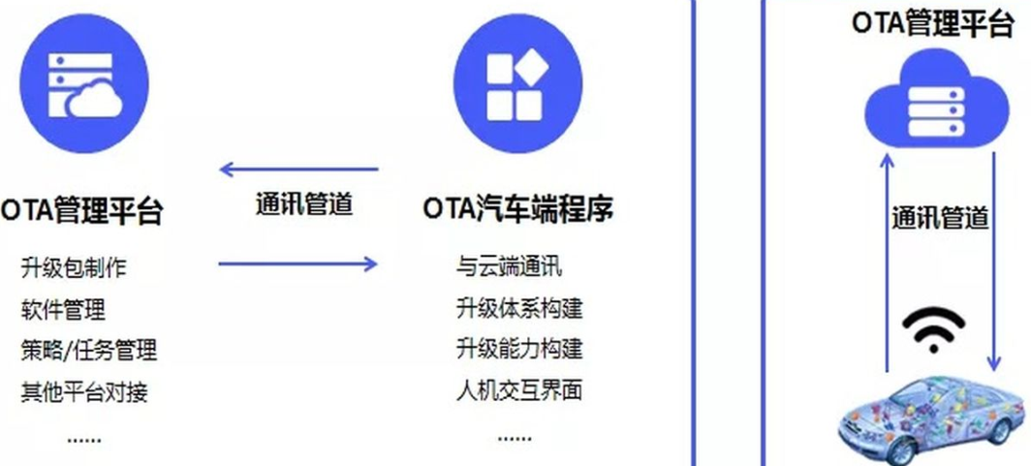
什么是“软件定义汽车”
软件定义汽车(SDV, Software Defined Vehicles)：
软件深度参与汽车的定义、开发、验证、销售、服务等过程中，并不断改变和优化各个过程，实现体验、过程持续优化、价值持续创造。
——2020年8月14日下午在举办的“中国汽车论坛”分论坛上，华为智能汽车解决方案BU，CTO蔡建永在题为《华为计算与通信架构使能软件定义汽车》演讲中描述
汽车EE架构
汽车OTA技术
电子电气架构（EE，Electical Engineering）
“三步走”进化路线：传统分布式EE架构 ->域控制器EE架构 ->中央集中式EE架构
空中下载技术（OTA，Over the Air Technology）
通过移动通信技术进行无线系统升级
EE架构是关键路线，OTA技术是重要标志

Slide 5
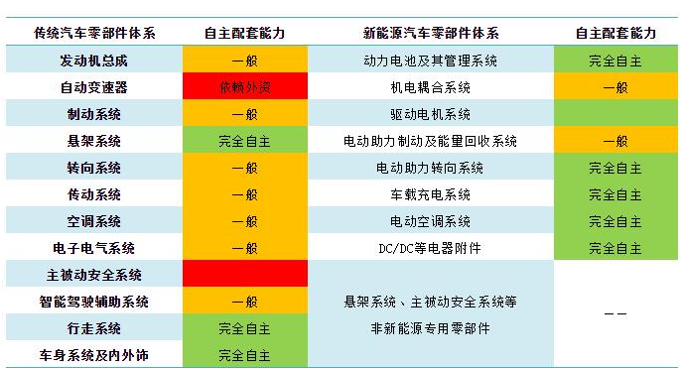
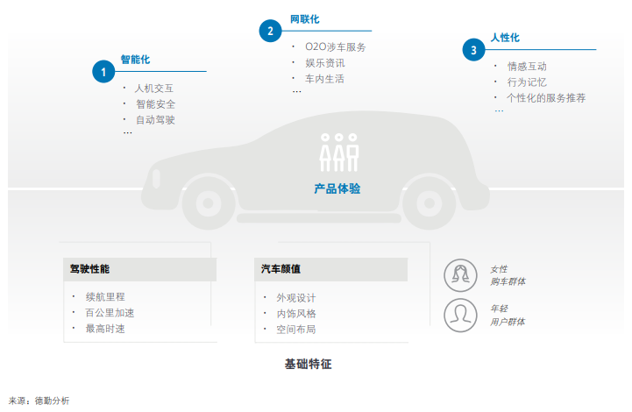
软件如何定义汽车
软件重新定义汽车的功能和性能
智能驾驶、车联网、智能座舱等功能的实现，都主要由于软件来定义。如：底层软件Autosar，操作系统QNX、Andriod等；安全软件OTA，还有娱乐化、智能化应用等。软件决定产品的性能，类似于手机的操作系统，软件的可靠度将直接影响产品的性能。而且汽车还涉及到一些安全层面的功能，黑科技功能不断增加的同时，软件显得更加至关重要。
在全新的EE架构之下，汽车硬件的行业壁垒就被大大削弱了。智能汽车实现了软硬件分离，并能够通过不断自主学习及远程软件的迭代，在不改变硬件的前提下带来性能和体验的持续优化。

Slide 6
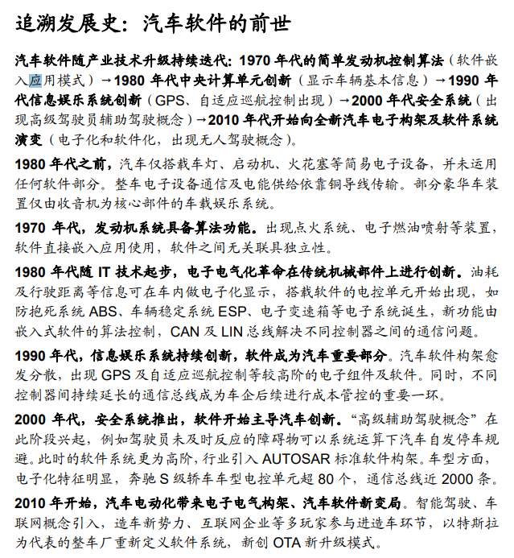
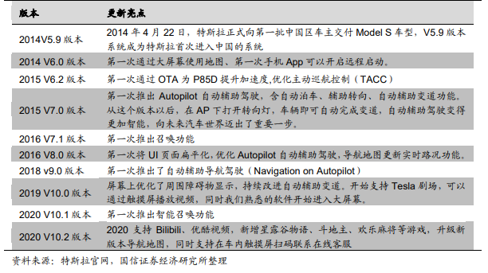
软件如何定义汽车
软件重新定义汽车的功能和性能
特斯拉 7 年中 10 次软件更新亮点：

Slide 7
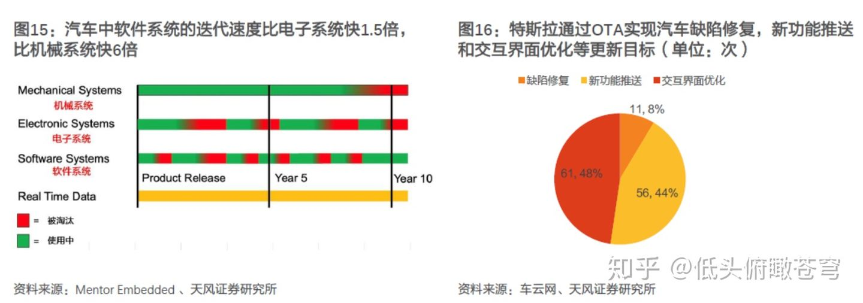
软件如何定义汽车
软件缩短功能的迭代周期
特斯拉能够通过硬件升级+软件OTA做到常用常新。软件OTA降成本的同时，大大缩短功能的迭代周期，给消费者带来用户体验的极大提升，其功能付费升级模式也逐渐被传统OEM效仿，国产供应商的产品开发流程和售后维护提供新的思路。

Slide 8
软件如何定义汽车
1.2.2 软件缩短功能的迭代周期
软件缩短功能的迭代周期
对软件缺陷及时响应，快速修复问题；
车企向终端客户推送新产品及功能，用户可及时方便更新使用，缩短新产品、新功能开发上市的周期；
通过分析用户车辆使用情况，依据用户喜好，针对性修改软件功能和参数，有效提升用户满意度；
研发人员有望更新完软件代码，及时传达给用户，快速完成问题反馈闭环，促进软件的功能升级和车型的优化迭代。
快速修复软件缺陷，减少召回成本
1
OTA系统
协助车企
2
缩短新产品、功能开发上市周期
3
提高用户体验，提升用户粘性
4
提高车型研发效率，提高车型迭代质量

Slide 9
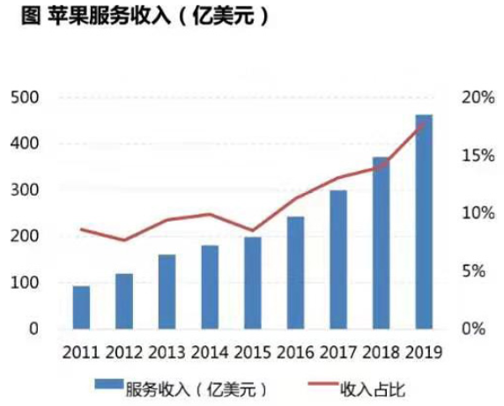
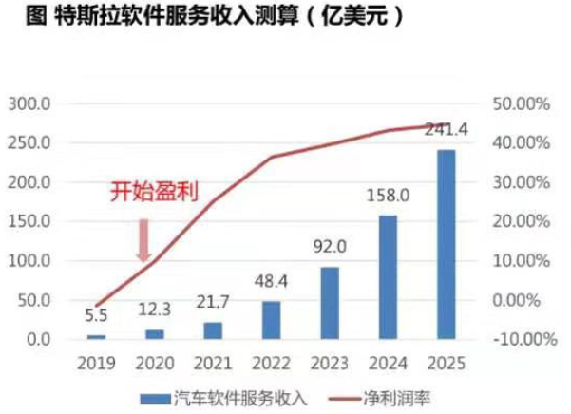
软件如何定义汽车
软件创新商业模式
区别于传统整车厂，特斯拉软件增值收入类似苹果服务收入，前期投入大，边际成本较低，规模效应大，对盈利改善明显。
据测算，19年特斯拉汽车软件服务收入约4亿元，贡献业务——完全自动驾驶选装包。
由于前期研发投入大，虽然目前该部分业务仍处于亏损状态，但东吴证券研究所研究表明：预计随着OTA收费服务开展、FSD的推广、存量用户的增加、规模效应显现，毛利润一路攀升，2025年收入约240亿元，净利率提升至45%。

Slide 10
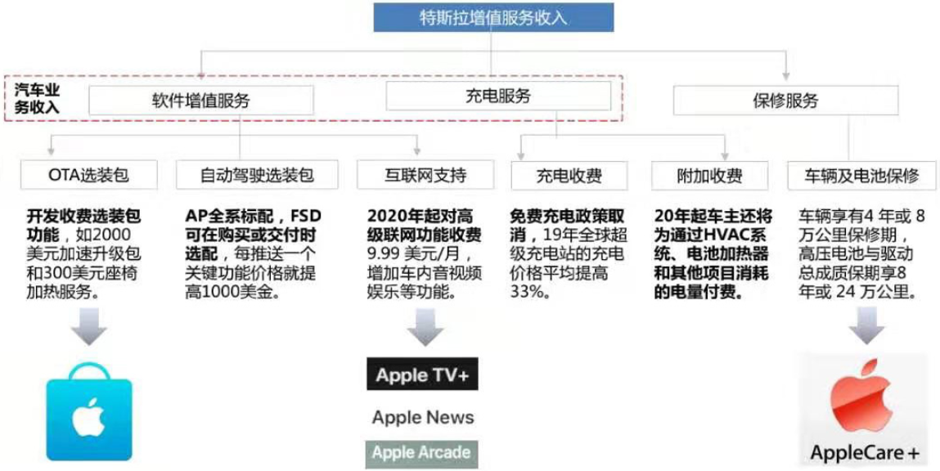
软件如何定义汽车
软件创新商业模式
特斯拉服务收入主要分为三方面：OTA升级收费服务、充电服务、保修服务。

Slide 11
PART 02
软件定义风机
未来的风机

Slide 12
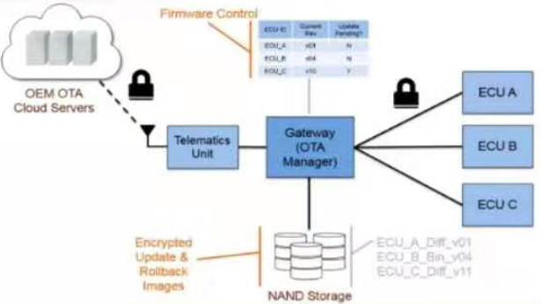



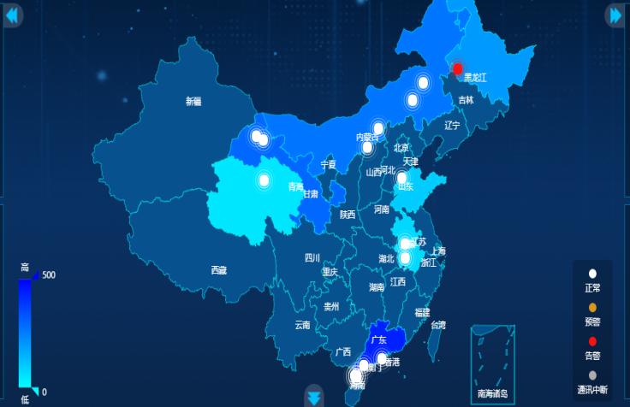
软件定义风机
未来的风机
无线升级
软件具备无线升级功能，通过移动通信技术进行升级，缩短功能迭代周期
集中控制
各部件控制单元高度集成，建立中央集中式架构，由风机操作系统集中控制，数据共享
软件+服务
推出软件+服务的创新商业模式，增加软件增值收入，向轻资产高利润率的科技企业转型

Slide 13
感谢
您的观看和聆听

